Slide 1
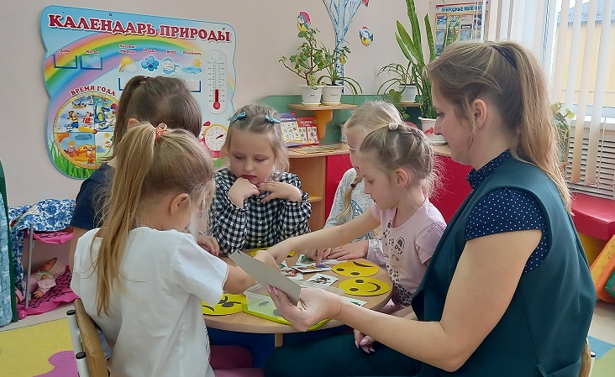
Доклад – презентация «Мой успешный педагогический опыт» Тема: «Система работы воспитателя по коррекции страха и снятию эмоционального напряжения у детей старшего дошкольного возраста»
Воспитатель
l категории
МАДОУ
«Детский сад «Мегаполис»
Брянского района»
Семина Н.Е.

Slide 2
Актуальность старший дошкольный возраст играет особую роль в психическом развитии ребенка. В этом возрасте закладываются основы будущей личности: формируется устойчивая структура мотивов; зарождаются новые социальные потребности.
Старшие дошкольники открыты, доверчивы и чувствительны. И поэтому максимально уязвимы. Их легко обидеть, травмировать, причинить сильную душевную боль. Дети подвержены большому воздействию различных гаджетов. Они «зависают» в Интернете, просматривая различные видео обзоры, играют в агрессивные игры.
В связи с этим у дошкольников отмечается снижение эмпатии, эмоциональной устойчивости, появляется враждебность, агрессивность, тревожность, замкнутость. Практически все детские неврозы стартуют именно в этом возрасте: заикания, фобии, тики.

Slide 3
Цель проекта - разработать и апробировать систему работы по коррекции страхов и снятию эмоционального напряжения у детей старшего дошкольного возраста.
Задачи проекта:
1. Выявить психолого-педагогические аспекты проявления страха и детской тревожности.
2. Изучить способы диагностики и возможности преодоления детских страхов в дошкольном возрасте.
3. Разработать и апробировать системы работы по преодолению страхов и снятию эмоционального напряжения у старших дошкольников.
4. Провести повторную диагностику уровня тревожности и страхов у детей; сравнить результаты диагностики до и после коррекционных занятий с дошкольниками.

Slide 4
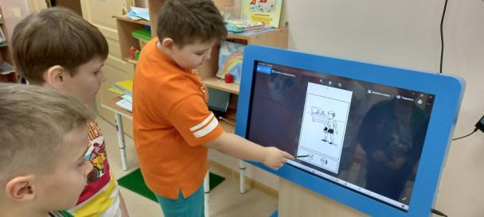
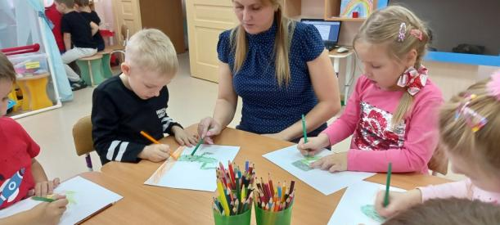
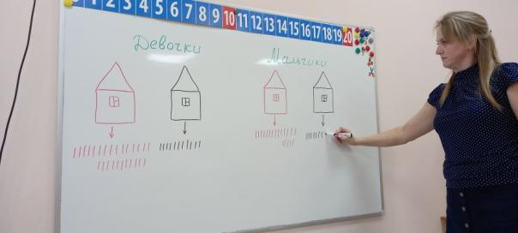
МЕТОДЫ ДИАГНОСТИКИ
методика «Несуществующее животное» (М.З. Друкаревич).
тест тревожности (Р. Тэммпл, В. Амен, М. Дорки).
тест «Кактус» (М.А. Панфилова)
тест «Страхи в домиках» (А.И. Захаров и М.Панфилова).
наблюдение за поведением ребенка
с целью выявления детей с тревожным состоянием.
беседа о страхах с детьми.

Slide 5
Диагностика на начало года

Slide 6
Методы коррекции страха и снижения эмоционального напряжения
Игра со страхом.
Вербализация страха (сказки, рассказы, страшные истории).
Арттерапия (рисование).
Пескотерапия.
Утренний круг (беседы, минутки вхождения в день).
Релаксационные упражнения.
Моделирование ситуаций.
Су-джок терапия.
Музыкатерапия.
Мимические и пантомимические этюды.
ИКТ (мобильный пол, смарт-панель, интерактивный стол).

Slide 7
ПРАКТИЧЕСКИЙ ЭТАП ПРОЕКТА
Я использовала следующие игры:
на снижение напряженности, мышечных зажимов, страхов и тревожности, повышения уверенности в себе («Тень», «Настроение и походка» и др.);
для устранения страхов неожиданного воздействия, замкнутого пространства и одиночества («Имя», «Замри», «Паровозик» и др.);
для преодоления замешательства и смущения при ответах («Кинь мяч, скажи доброе, хорошее, приятное слово», «Тропа индейцев» и др.);
направленные на снятие эмоциональных блоков, активизации процесса принятия решений («Передай по кругу друг другу что-то приятное»);
направленные на актуализацию страха («Путешествие в волшебную страну», «Мой страх» и др.);
на коррекцию тревожности, развитие умения действовать в сложных ситуациях («Приближающийся праздник», «Однажды в детском саду…» и др.)
на снятие эмоциональных переживаний от страшных снов («Мне приснилось», «Я справился» и др.);
направленные на обучение конструктивному решению ситуаций («Веер решений», «Обида на …», «Если бы я был папой (мамой)» и др.)
направленные на обучение умению управлять собой в трудных ситуациях («Остался один дома», «Потерялся на улице», «Разбили тарелку» и др.).

Slide 8
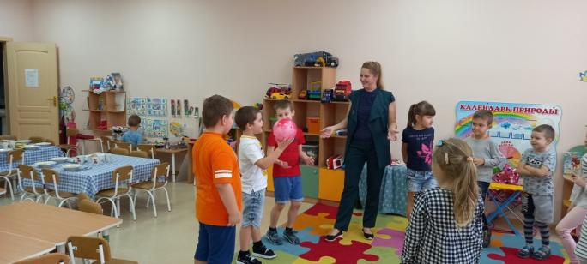
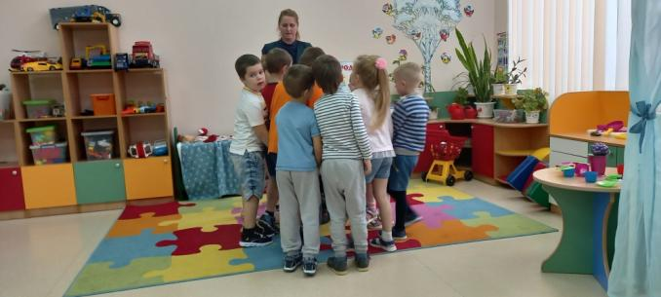
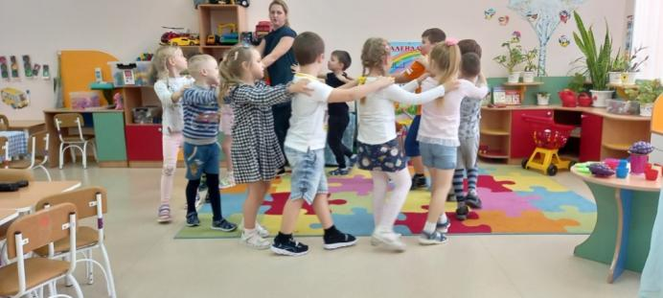
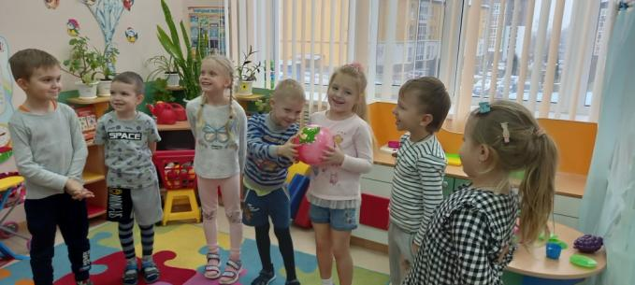
«Утренний круг»

Slide 9
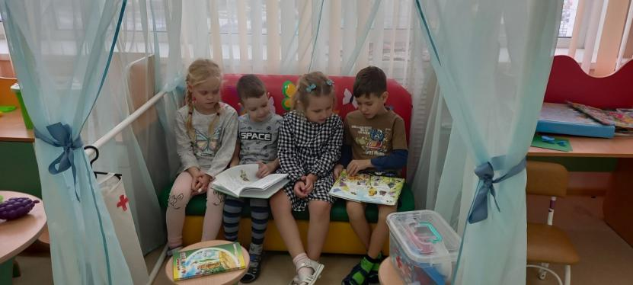
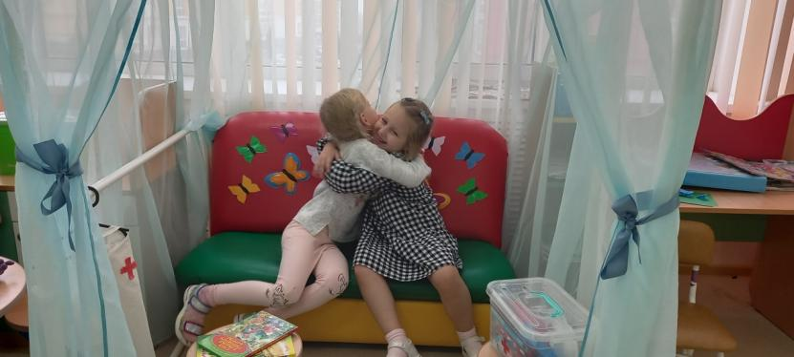
«Уголок уединения и релаксации»

Slide 10
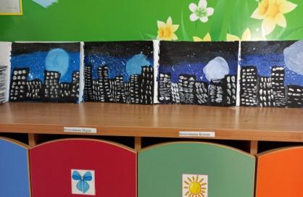
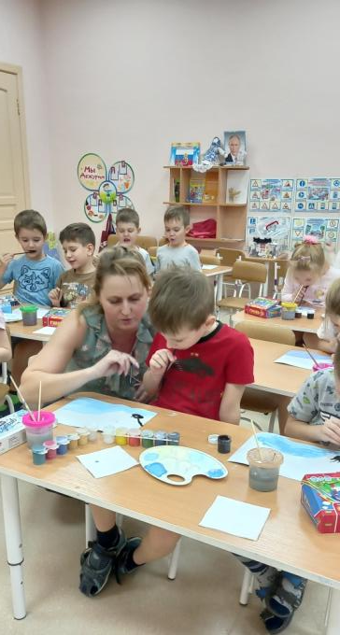
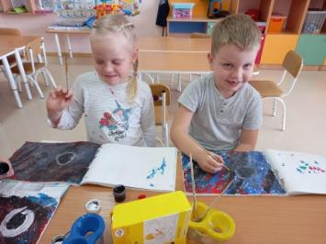
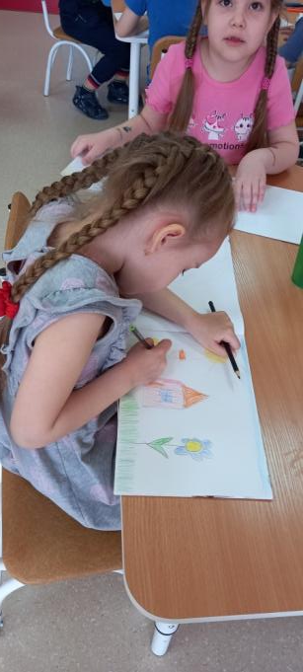
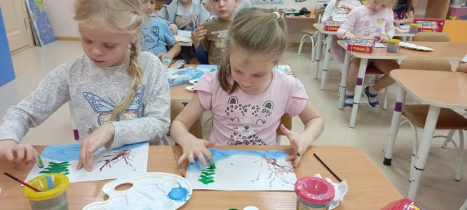
«Арттерапия»

Slide 11
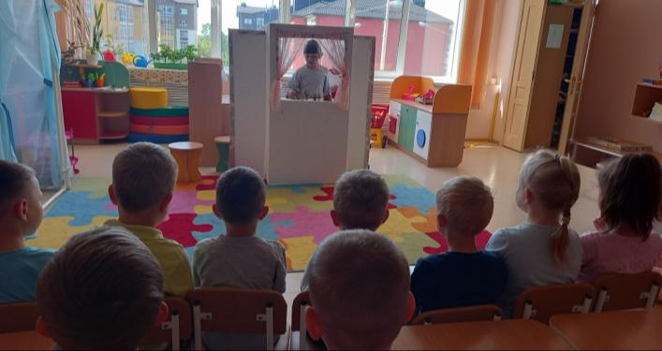
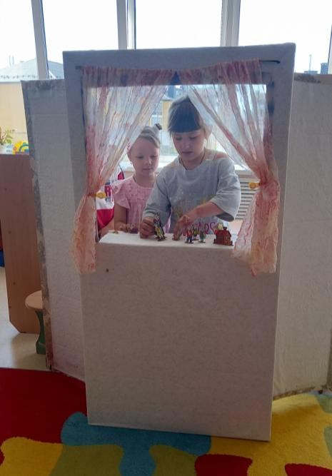
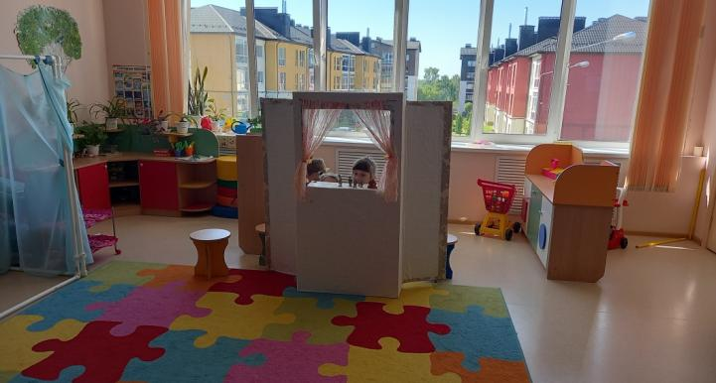
«СКАЗКОТЕРАПИЯ»

Slide 12
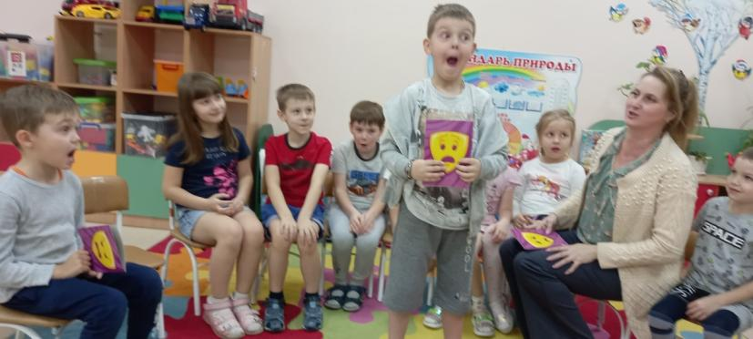
Мимические и пантомимические этюды

Slide 13
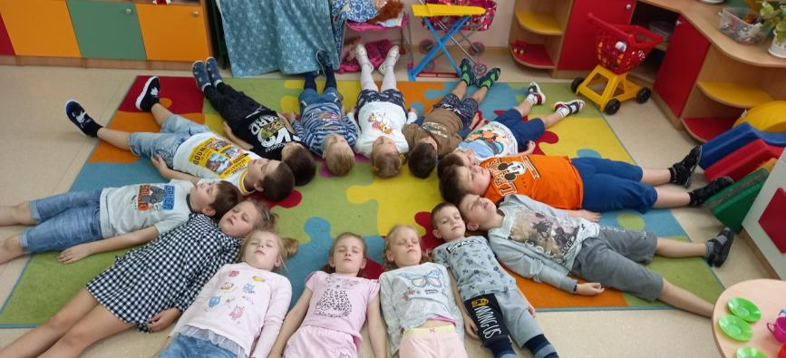
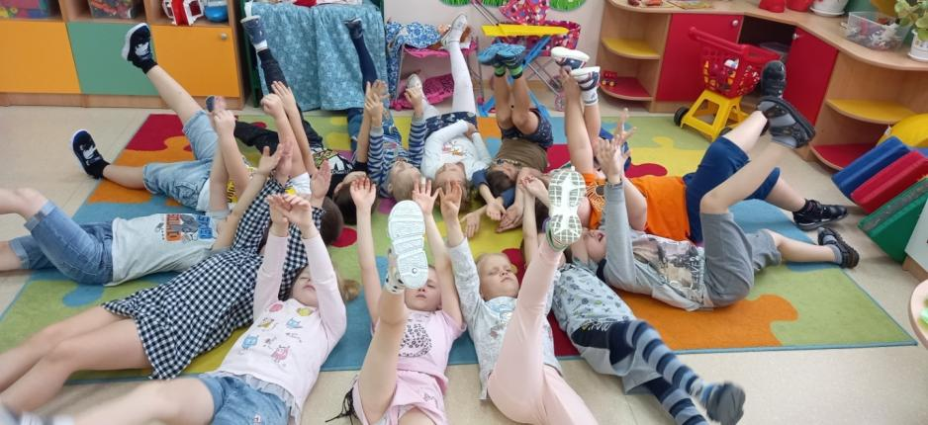
Упражнения на релаксацию

Slide 14
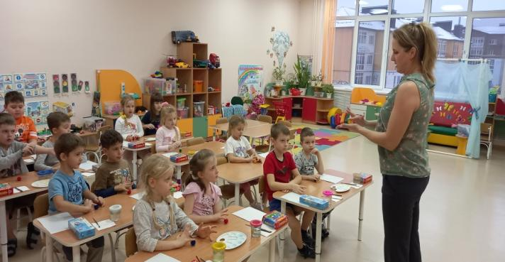
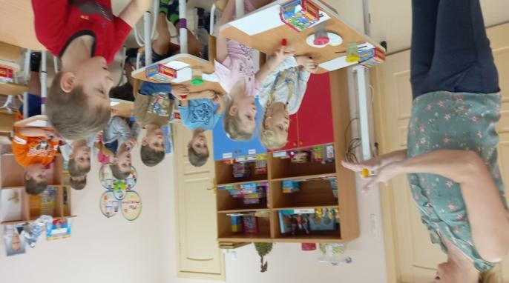
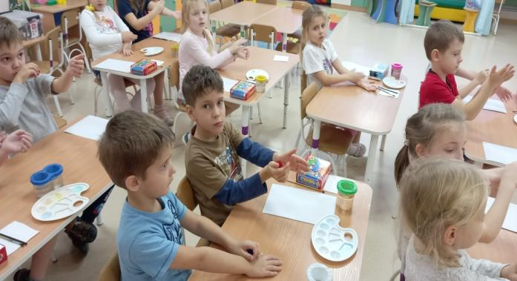
Су - Джок терапия

Slide 15
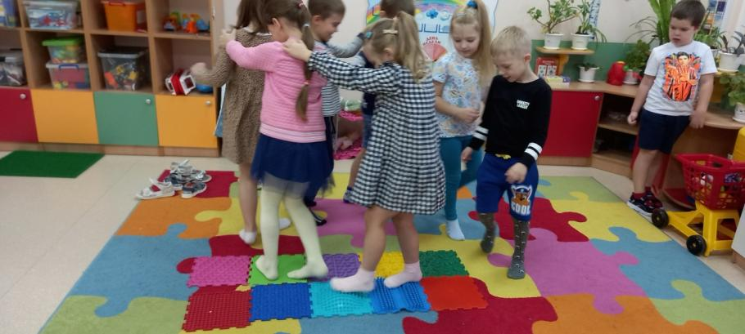
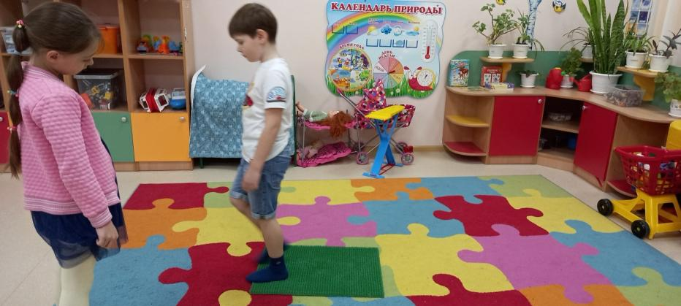
«Агрессивный коврик»

Slide 16
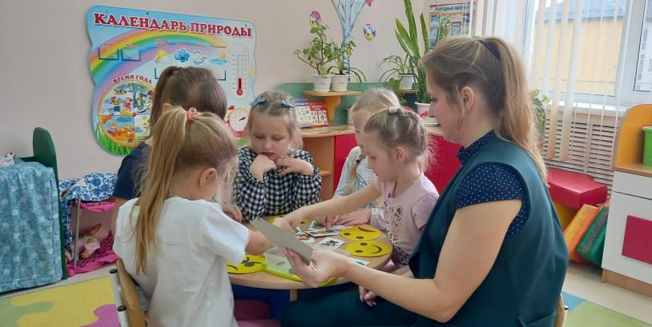
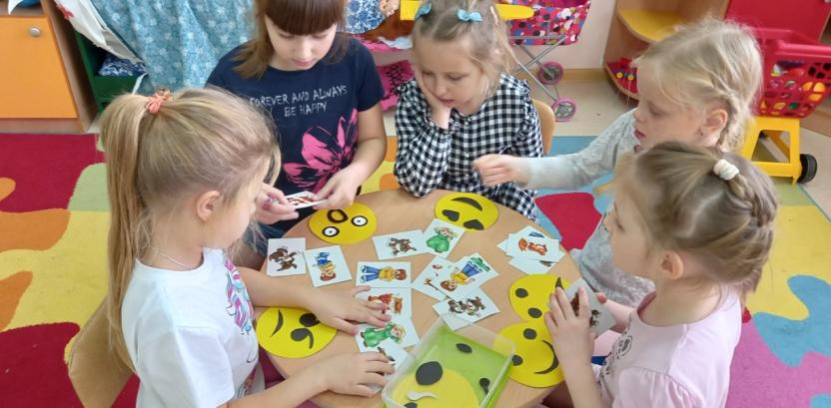
«Коробочка эмоций»

Slide 17
Диагностика на конец года

Slide 18
перспективы работы по данному направлению
1. Разработка совместно с детьми и родителями «Книги сказок» (сочинение сказок) для развития эмоциональной сферы дошкольников и коррекции высокого уровня тревожности и страхов.
2. Распространение опыта работы в различных формах.
3. Обогащение предметно-развивающей среды для коррекционно-развивающей работы с воспитанниками детского сада.
4. Дальнейшая коррекция страхов и снятие эмоционального напряжения у детей старшего дошкольного возраста.
5. Проведение индивидуальных консультаций для родителей детей с целью повышения родительской компетенции при работе со страхами..

Slide 19
Спасибо за внимание!

